Slide 1
KIỂM TRA BÀI CŨ
1. Giun kim và giun móc câu kí sinh ở đâu?
- Loài giun nào nguy hiểm hơn?
Loài giun nào dễ phòng chống hơn ?
- Giun kim kí sinh ở ruột già
- Giun móc câu kí sinh ở tá tràng
Giun móc câu nguy hiểm hơn: Vì chúng ký sinh ở tá tràng, là 1 bộ phận của ống tiêu hoá.
- Phòng chống Giun móc câu lại dễ hơn, chỉ cần đi dày dép, ủng…khi tiếp xúc với đất ở những nơi có ấu trùng của Giun móc câu.

Slide 2
2. Tại sao ở nước ta thường mắc bệnh Giun Đũa cao ?
- Vì có nhiều nhà tiêu, hố xí, chưa hợp vệ sinh, ruồi nhặng còn nhiều, tạo điều kiện cho trứng Giun phát tán.
- Trình độ vệ sinh cộng đồng còn thấp: như tuới rau xanh bằng phân tươi; ăn rau sống, bán quà bánh ở nơi bụi bặm, ruồi nhặng….

Slide 3



CHỦ ĐỀ 5
NGÀNH GIUN ĐỐT (TIẾT 1)
Cơ thể phân đốt
Mỗi đốt có đôi chân bên
Có khoang cơ thể chính thức

Slide 4
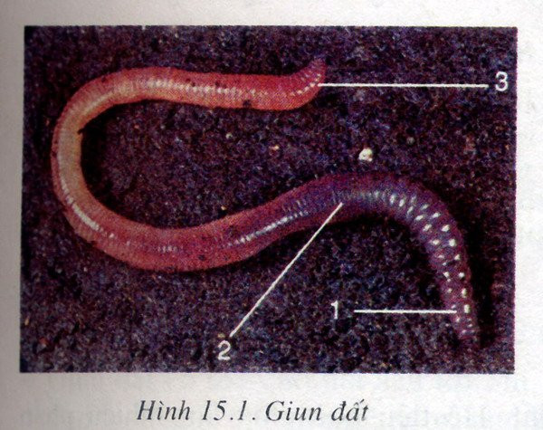
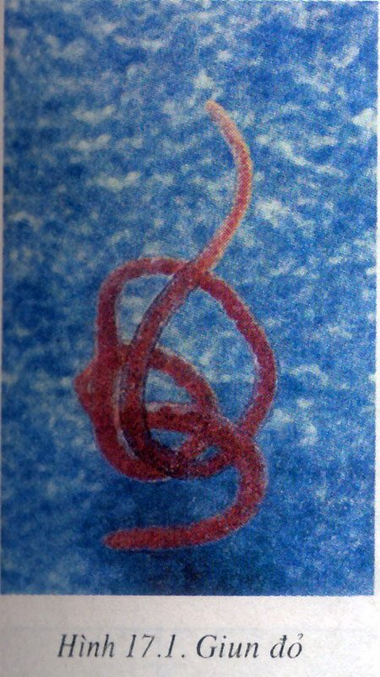
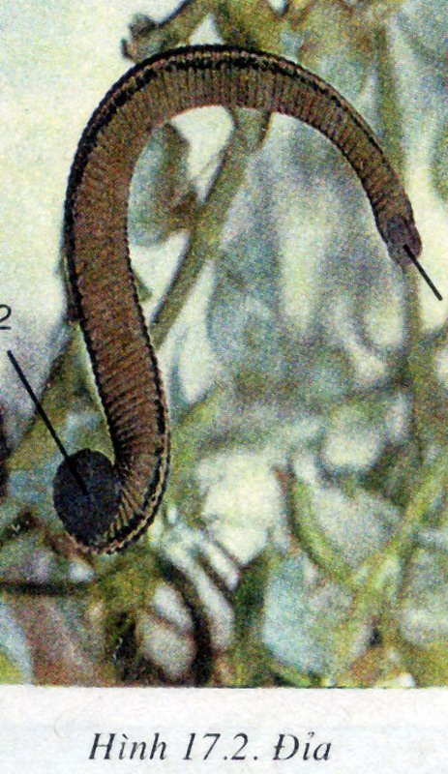
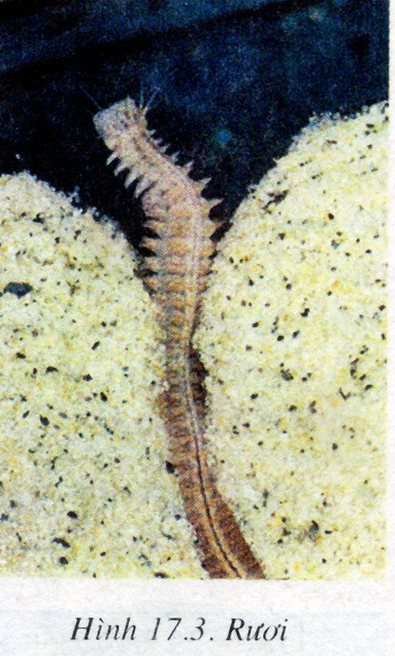


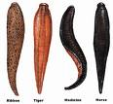
NGÀNH GIUN ĐỐT
Giun đỏ
Đỉa
Rươi
Giun đất
Đỉa biển
Sá sùng
Vắt

Slide 5
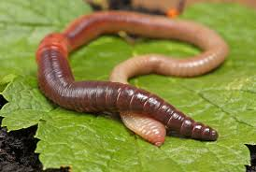
TIẾT 15 – BÀI 15
GIUN ĐẤT

Slide 6



NỘI DUNG:
I- Hình dạng ngoài
II- Di chuyển
III- Dinh dưỡng
IV- Sinh sản
Notes:
Thân Thị Diệp Nga- Bình Dương

Slide 7
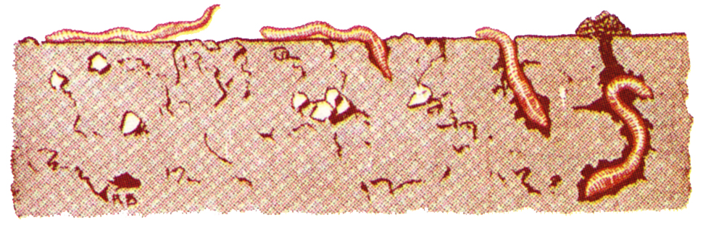
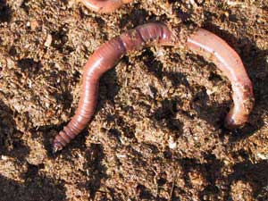
Chúng ta thường gặp giun đất sống ở đâu ?
Giun đất đào hang trong đất
 Sống trong đất ẩm ở : ruộng , vườn , nương , rẫy……..

Slide 8
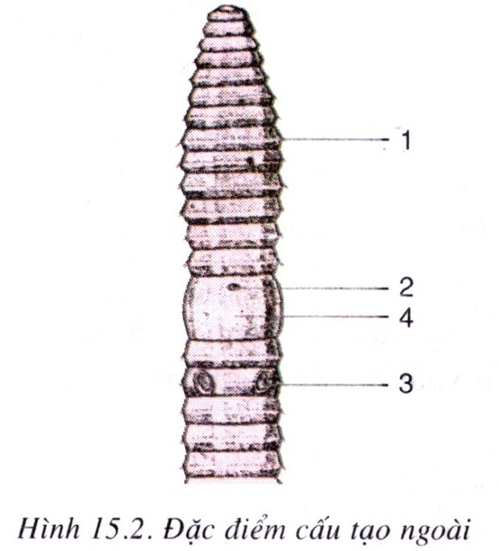
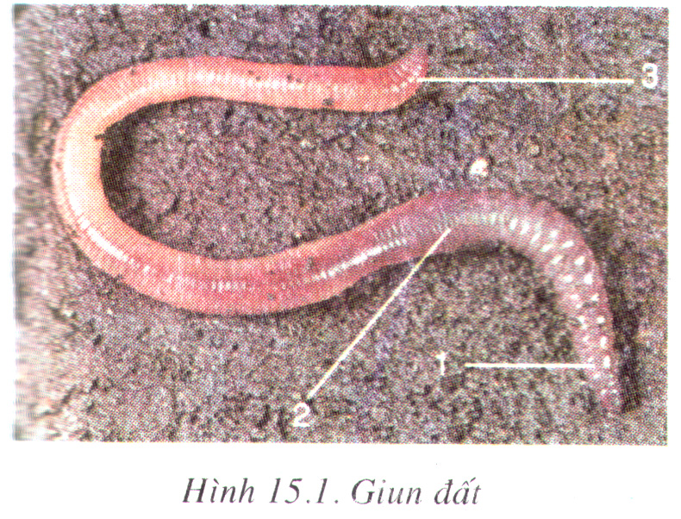
I HÌNH DẠNG NGOÀI
Đuôi có hậu môn
Vòng tơ
Làm thế nào để phân biệt lưng và bụng của giun đất?
Lỗ sinh dục cái
Đai sinh dục
Phần đầu có miệng
Lỗ sinh dục đực
Thành cơ
và đai sinh dục
Notes:
Rèn kỹ năng quan sát và nhận biết

Slide 9
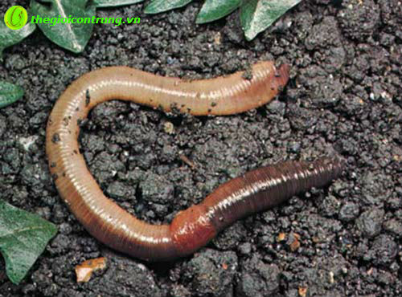
I. HÌNH DẠNG NGOÀI
Em hãy nêu hình dạng và đặc điểm cấu tạo ngoài của giun đất ?
1/ Có đối xứng không? Đầu và đuôi có đặc điểm gì? (giúp giun chui rúc)
3/ Cơ thể bao phủ chất gì? (giúp da không khô)
- Đối xứng 2 bên, cơ thể thuôn 2 đầu
- Cơ thể bao phủ bởi chất nhầy
2/ Từ đầu tới đuôi có đặc điểm gì khác với giun tròn?(mỗi đốt có gì?)
4/ Đốt to nhất gọi là gì?
- Phân đốt, mỗi đốt có vòng tơ
- Đai sinh dục
Notes:
9
Rèn kỹ năng quan sát và nhận biết

Slide 10
I. HÌNH DẠNG NGOÀI
- Cơ thể dài thuôn 2 đầu, đối xứng 2 bên
Phân đốt, mỗi đốt có vòng tơ
Có chất nhầy giúp da trơn
Có đai sinh dục và lỗ sinh dục
Notes:
Rèn kỹ năng quan sát và nhận biết

Slide 11
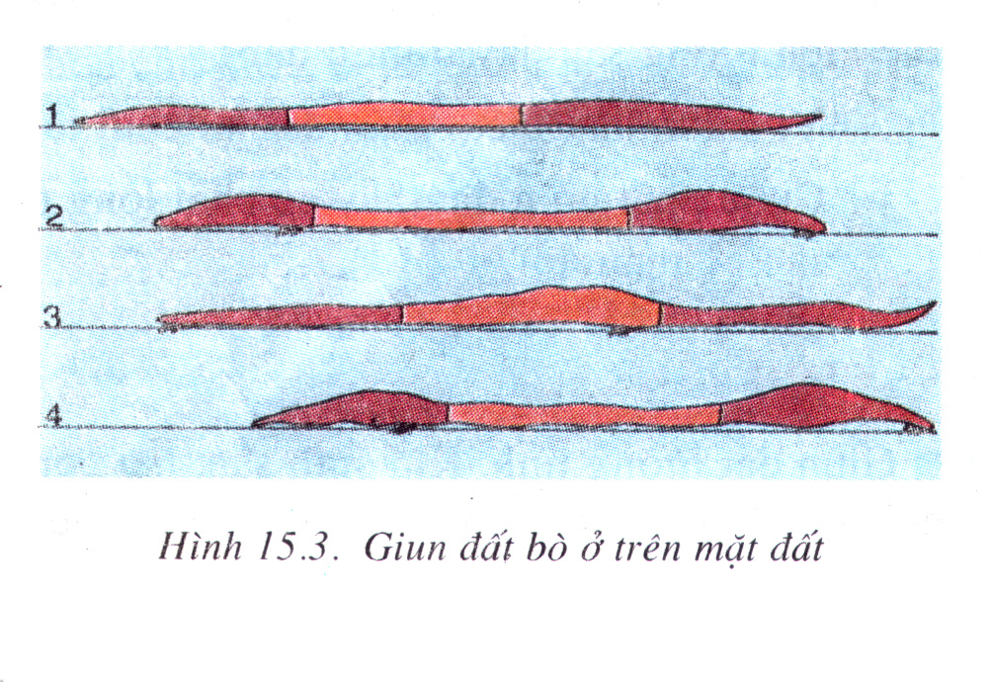
II. DI CHUYỂN
Em hãy quan sát hình 15.3.Sau đó thảo luận nhóm nhỏ đánh số vào ô trống cho đúng thứ tự các động tác di chuyển của giun đất (trong thời gian 2 phút)
2
Thu mình làm phồng đoạn đầu .
Giun chuẩn bị bò.
Thu mình làm phồng đoạn đầu ,thun đoạn đuôi.
Dùng toàn thân và vòng tơ làm chổ dựa,vươn đầu về phía trước
1
4
3
Nhờ sự chun dãn cơ thể kết hợp với các vòng tơ mà giun di chuyển được

Slide 12
III. DINH DƯỠNG
Dựa vào thông tin dinh dưỡng và cấu tạo trong của giun đất thảo luận nhóm trả lời các câu hỏi sau:
1/ Quá trình tiêu hoá ở giun đất diễn ra như thế nào ?
2/ Vì sao khi mưa nhiều, nước ngập úng, giun đất chui lên mặt đất ?
3/ Cuốc phải giun đất thấy có chất lỏng màu đỏ chảy ra, đó là chất gì ?

Slide 13
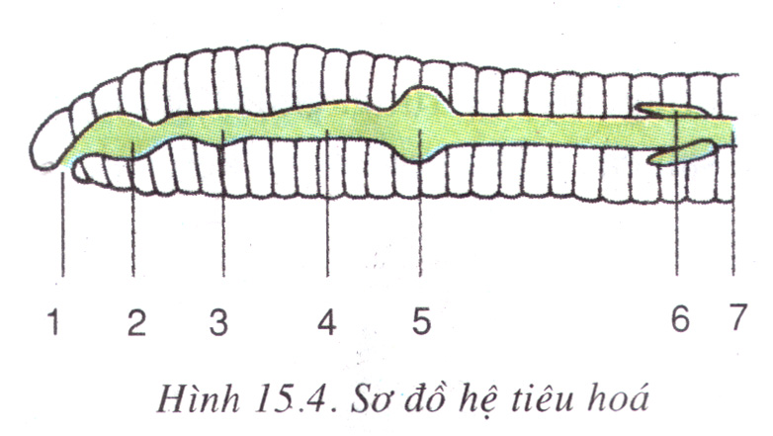
III. DINH DƯỠNG
1/ Quá trình tiêu hoá ở giun đất
Miệng Hầu Diều ( chứa thức ăn ) Dạ dày ( nghiền nhỏ thức ăn)
Hậu môn Ruột
Enzim
Ruột tịt

Slide 14
III. DINH DƯỠNG
Dựa vào thông tin dinh dưỡng và cấu tạo trong của giun đất thảo luận nhóm trả lời các câu hỏi sau:
2/ Khi mưa nhiều, nước ngập úng, giun đất chui lên mặt đất vì
Mưa nhiều giun chui lên mặt đất vì nước ngập cơ thể chúng ngạt thở →giun đất hô hấp bằng da
3/ Cuốc phải giun đất thấy có chất lỏng màu đỏ chảy ra
 Đó là máu giun.Vì giun đất bắt đầu có hệ tuần hoàn kín, máu mang sắt tố chứa sắt nên có màu đỏ

Slide 15
III. DINH DƯỠNG
- Thức ăn qua lỗ miệng được biến đổi trong hệ tiêu hóa.
Dinh dưỡng qua thành ruột vào máu
Bã đưa ra ngoài qua hậu môn
Hô hấp qua da

Slide 16
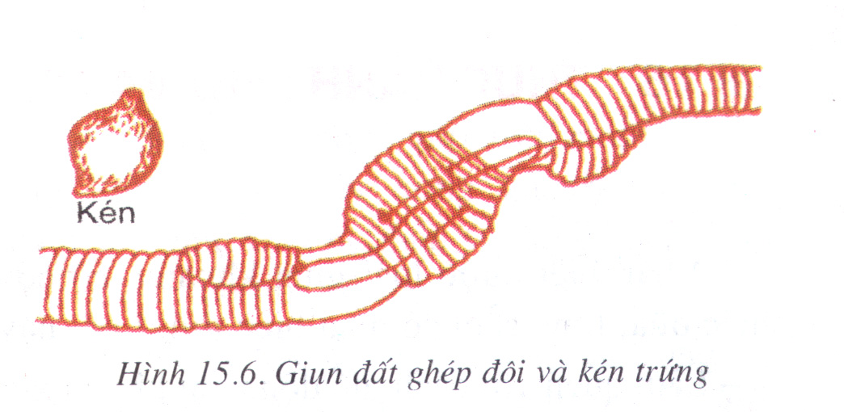
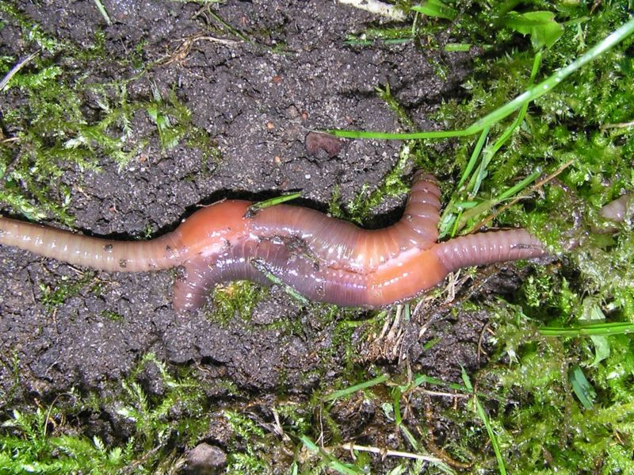

IV. SINH SẢN
Cách sinh sản của giun đất như thế nào?
- Giun đất lưỡng tính, khi sinh sản chúng ghép đôi.
- Trứng được thụ tinh phát triển trong kén để thành giun non.

Slide 19
Câu hỏi:
1. Đặc điểm để phân biệt giun đất với giun tròn là gì?
Notes:
HS tổng hợp lại các kiến thức đã học

Slide 20
Câu hỏi:
2. Cơ thể giun đất có màu phớt hồng, tại sao?
Cơ thể giun đất có màu hồng vì có nhiều mao mạch dày đặc trên da giun có tác dụng như lá phổi (vì giun hô hấp bằng da.)
Notes:
Rèn kỹ năng phân tích đánh giá

Slide 21

3- Lợi ích của giun đất đối với đất trồng trọt như thế nào?
- Làm tơi, xốp đất, tạo điều kiện cho không khí thấm vào đất
- Làm tăng độ màu mỡ cho đất: do phân và chất bài tiết ở cơ thể giun thải ra

Slide 22


DẶN DÒ
Học bài, trả lời câu hỏi1,2,3 (SGK/55).

